Slide 1



FUNDACIONES FILÁNTROPICAS EN SALUD: PRESENTE Y FUTURO
“Papel de las fundaciones en la Educación del Sector Salud y su Trascendencia”
Julio Sotelo

Slide 2


Slide 3
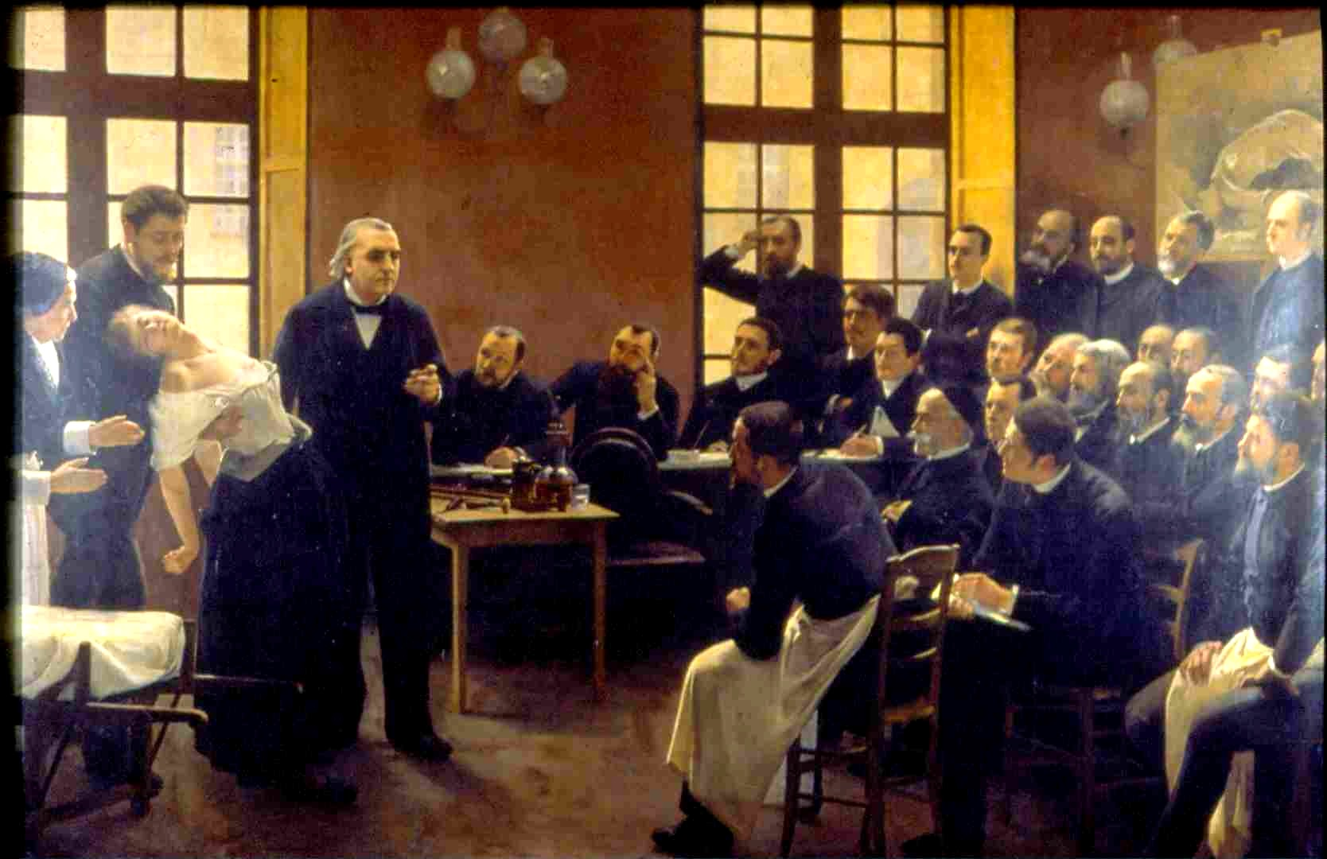

Slide 4
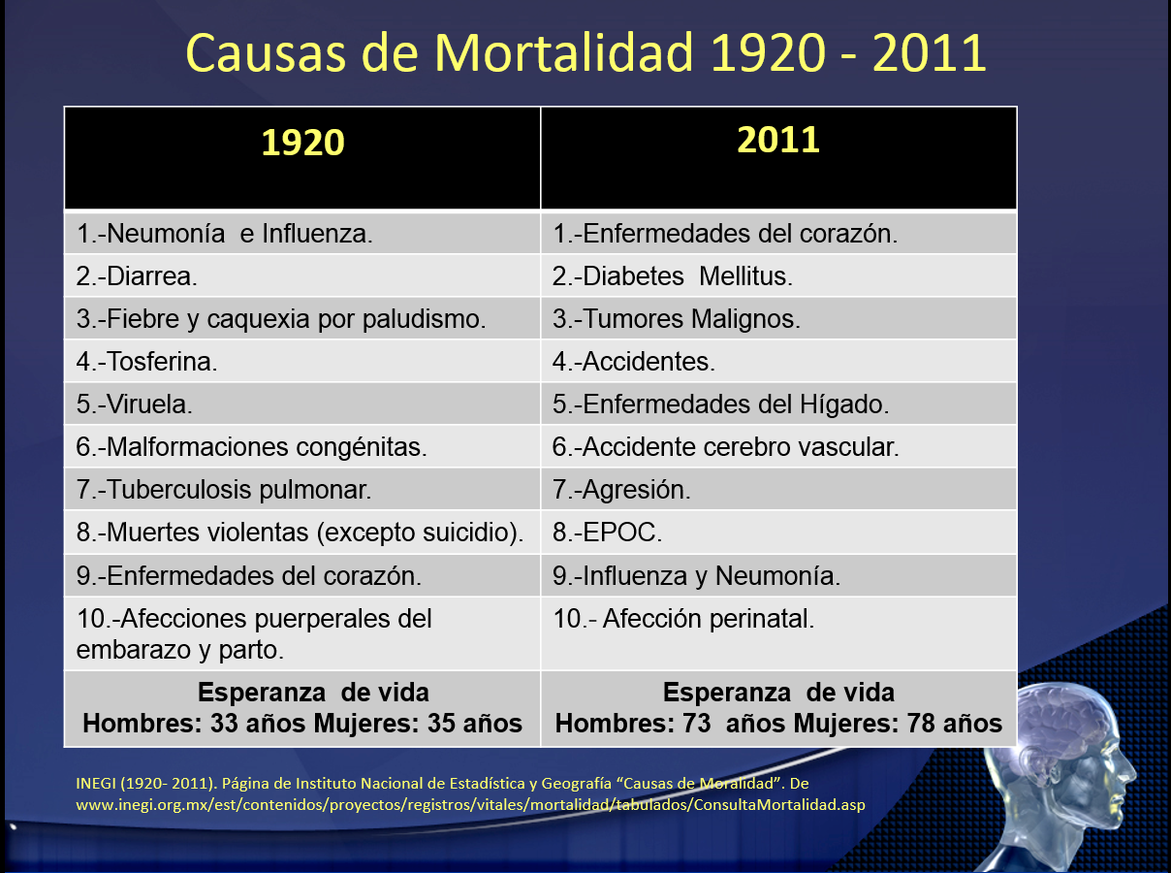

Slide 5


Slide 6

PET

Slide 7


Biblioteca del Trinity College de Dublín (Irlanda)

Slide 8
CIENCIA MÉDICA
Lógica
Vs.
Evidencia

Slide 9
EDUCACIÓN
BECAS
Vs.
SUBSIDIO

Slide 10
BECAS vs. SUBSIDIO
Evaluación del Desempeño.
Metas alcanzables.
Decisiones colegiadas independientes.
Posibilidad de recuperación (±).
Competitividad.
Promueven la superación y máximo rendimiento.
Inversión cuyo producto no es financiero, es la excelencia académica.
Becas académicas es un ecualizador social cuya meta única es el esfuerzo académico.
Se basan en un contrato bilateral.

Slide 11


Slide 12
